Slide 1

TRÍ TUỆ NHÂN TẠO
LOGO KHOA
Khoa Công Nghệ Thông Tin
TS. Nguyễn Văn Hiệu

Slide 2
TRÍ TUỆ NHÂN TẠO
Chương 2: Không gian trạng thái và tìm kiếm mù

Slide 3
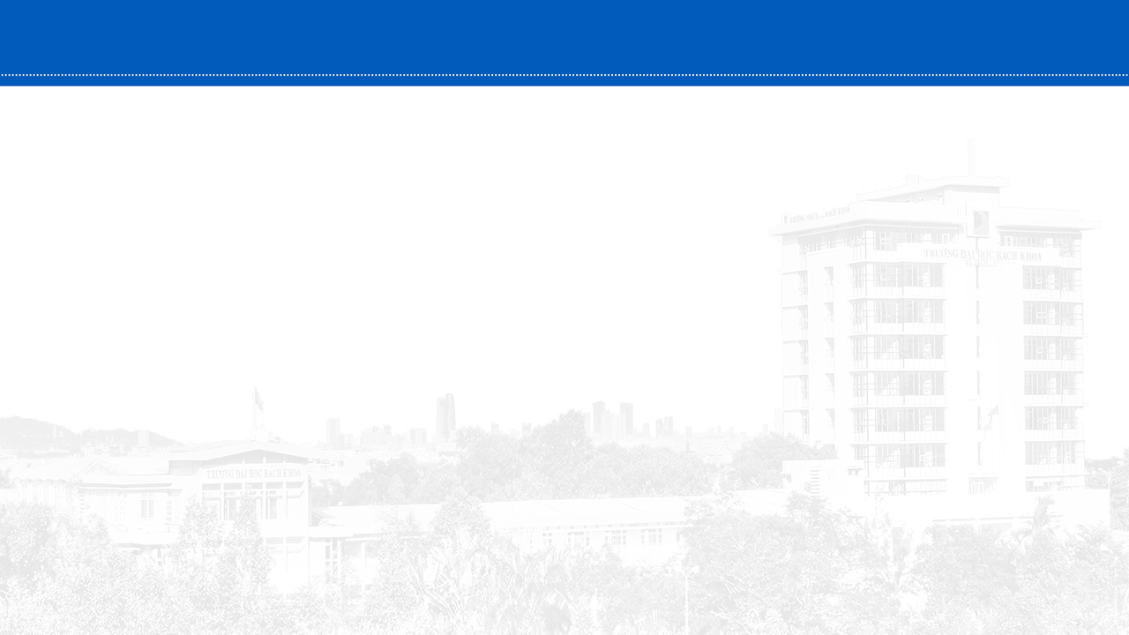
Nội dung
Giải quyết vấn đề
Không gian trạng thái
Tìm kiếm trên không gian trạng thái
Tìm kiếm theo chiều rộng
Tìm kiếm theo chiều sâu
Tìm kiếm chiều sâu có giới hạn
Bài tập
Tìm kiếm đều giá

Slide 4
Giải quyết vấn đề
Phát biểu chính xác bài toán:
Hiện trạng ban đầu;
Kết quả mong muốn,...
Phân tích bài toán.
Thu thập và biểu diễn dữ liệu, tri thức cần thiết để giải bài toán.
Ra quyết định chọn kỹ thuật/ giải quyết thích hợp.

Slide 5
Không gian trạng thái
Tập tất cả trạng thái có thể có và tập toán tử của bài toán
Tồn tại nhiều cách để biểu diễn bài toán
Đồ thị để biểu diễn bài toán:- đồ thị không gian trạng thái
Bài toán 7 cây cầu ở Konigsberg của Euler
Đồ thị không gian trạng thái để phân tích cấu trúc và độ phức tạp của bài toán.

Slide 6
Không gian trạng thái
Đồ thị không gian trạng thái là một bộ ký hiệu [V, E, S, G] trong đó:
V - tập đỉnh/tập tất cả các trạng thái;
E - tập cạnh/ tập cung/ tập toán tử;
S - trạng thái đầu;
G- trạng thái đích.
Đặc tính của trạng thái đích G:
Đặc tính có thể đo lường được trong quá trình tìm kiếm.
Ví dụ: Tic-tac- toe, chess,...
Đặc tính của đường đi được hình thành trong quá trình tìm kiếm. Vi dụ : travelling salesman problem, transportation problem,...
Lời giải (solution path) là một con đường đi từ trạng thái S đến trạng thái G.
Notes:
ĐỈnh = Trạng thái
Cung/Cạnh = sự liên kết giữa hai trạng thái

Slide 7
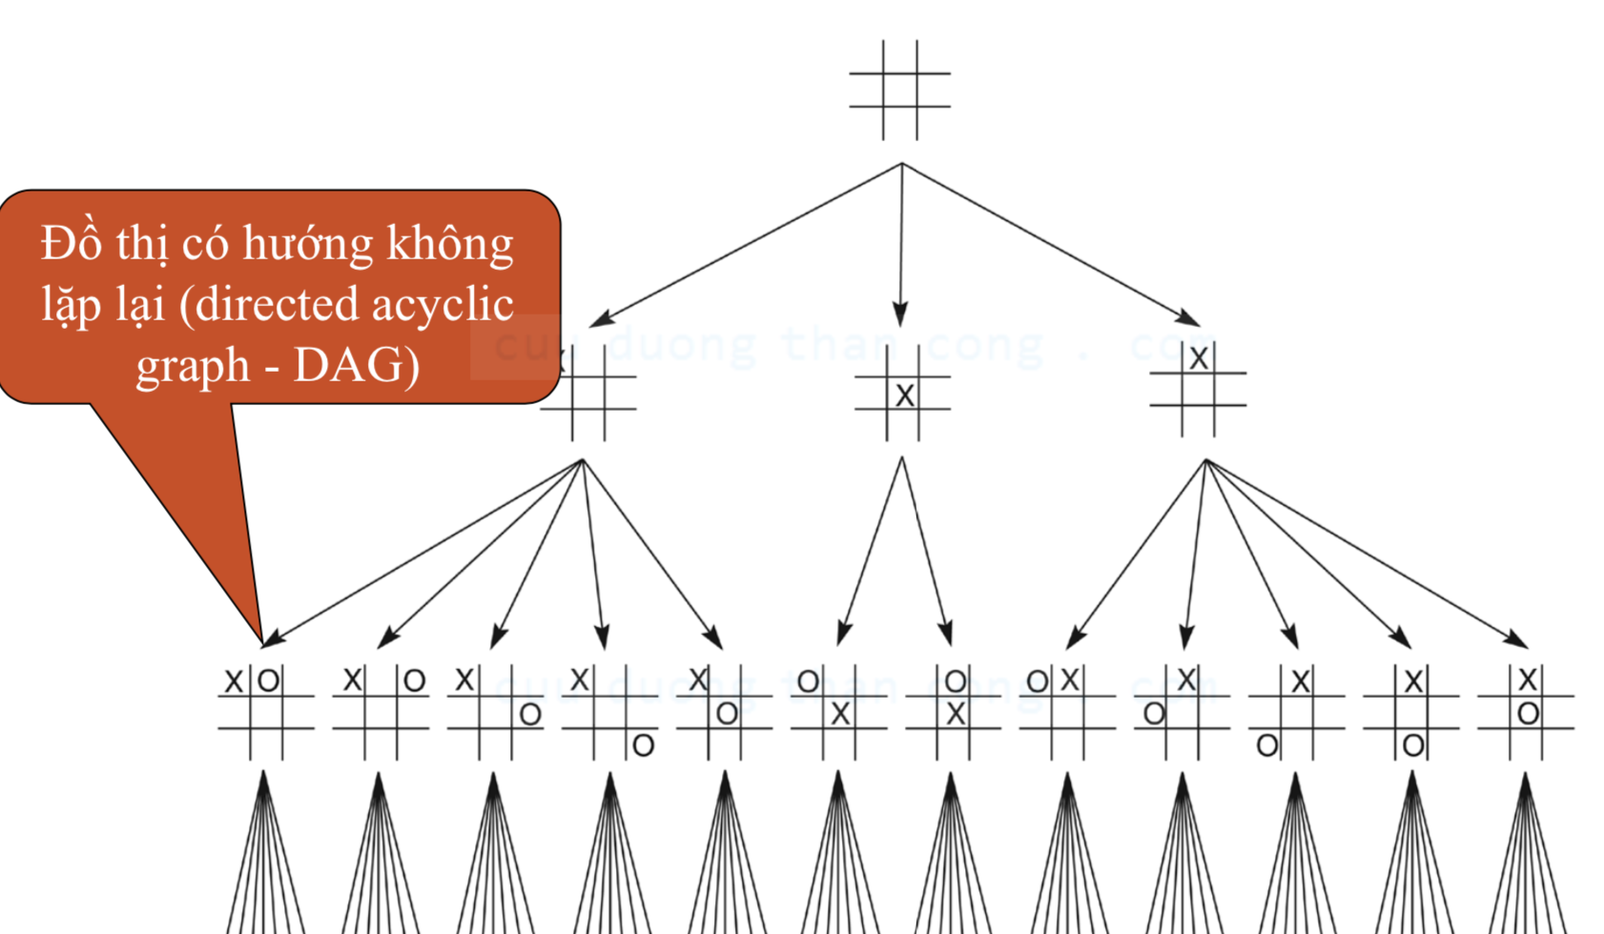
Không gian trạng thái
Ví dụ một phần không gian trạng thái của trò chơi Tic-tac-toe

Slide 8
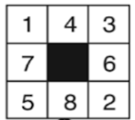
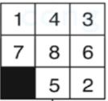
Không gian trạng thái
Ví dụ trò chơi 8 ô chữ
Cách biểu diễn trạng thái của trò chơi này như thế nào ?
trạng thái đầu
trạng thái đích

Slide 9
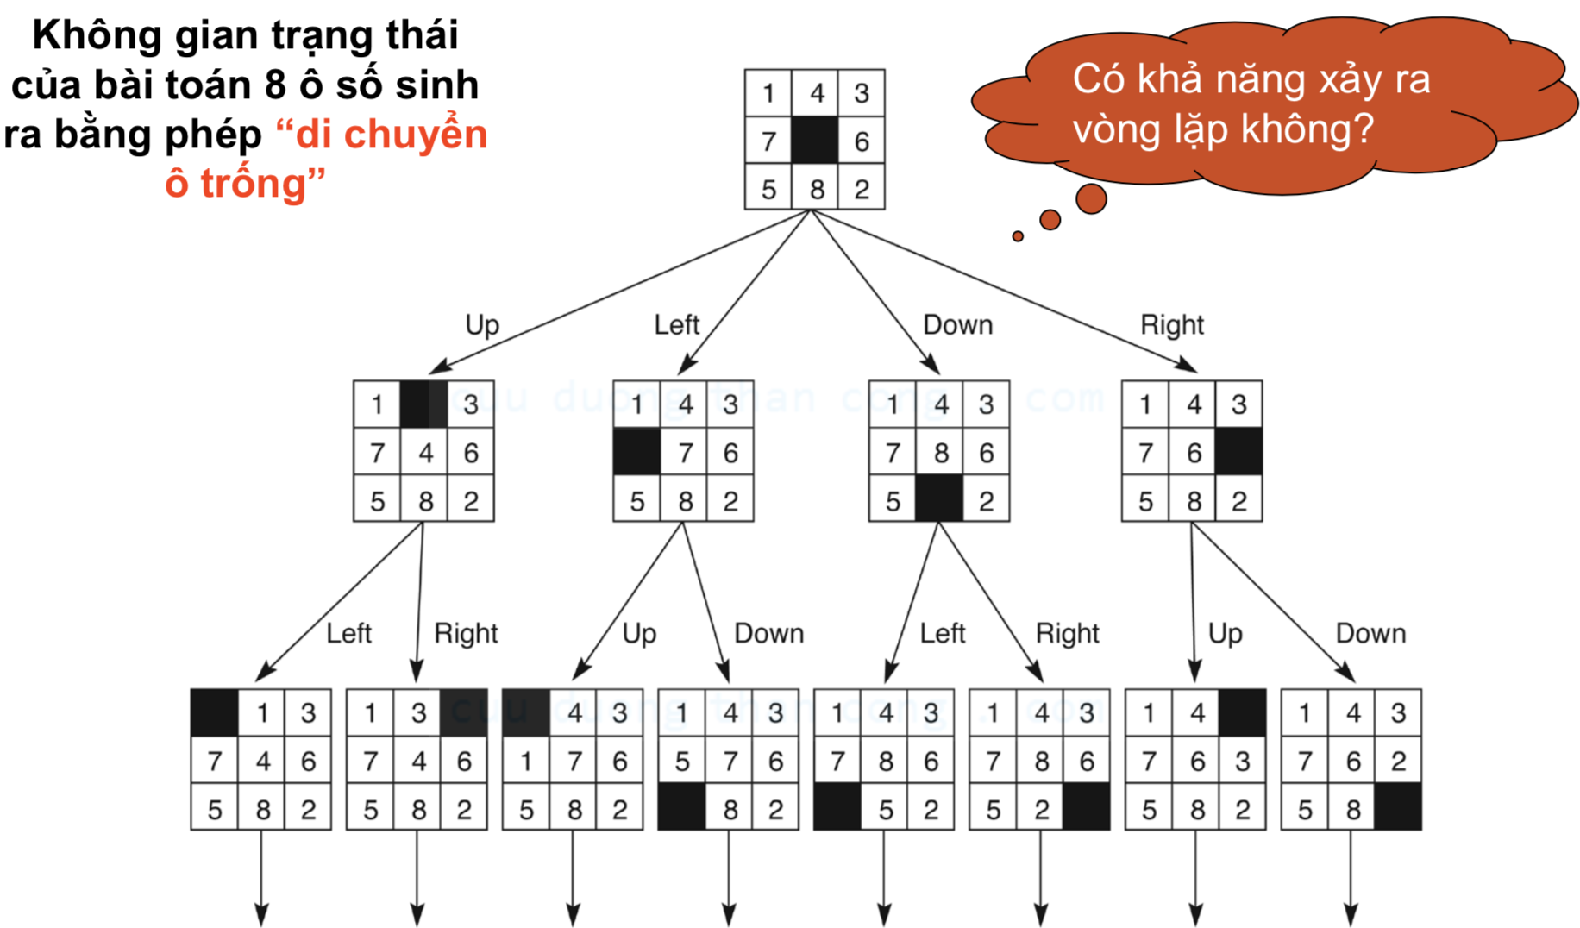
Không gian trạng thái

Slide 10
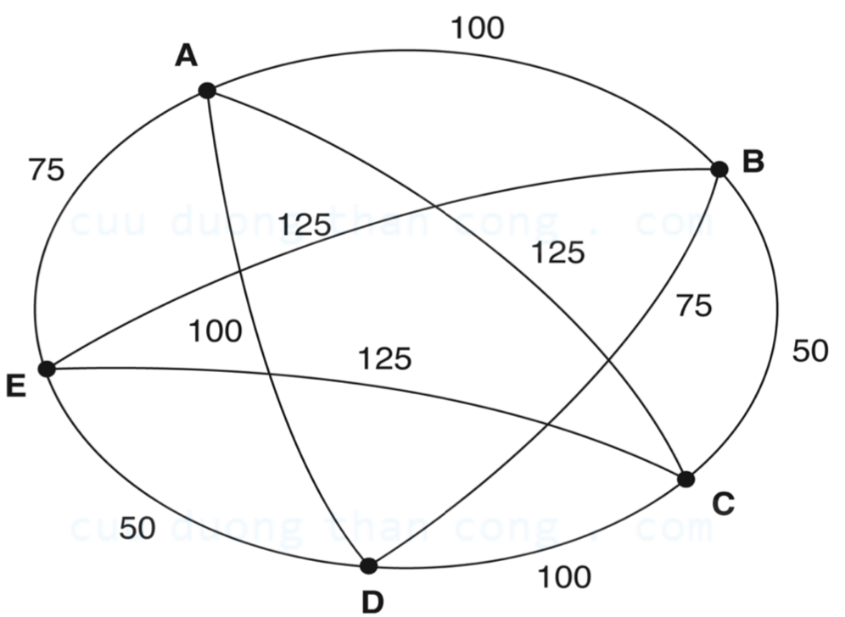
Không gian trạng thái
Cần biểu diễn không gian trạng thái cho bài toán người giao hàng như thế nào?

Slide 11
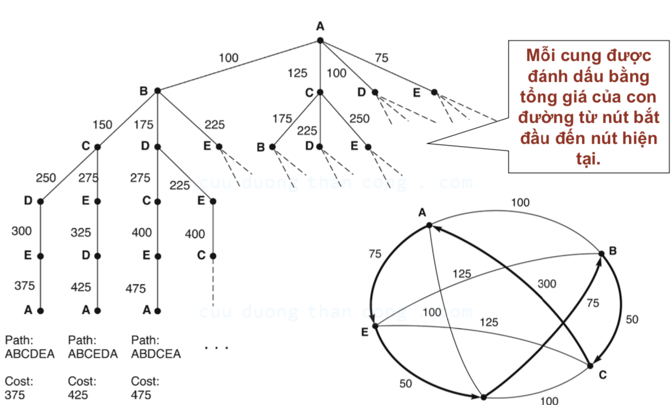
Không gian trạng thái

Slide 12
Không gian trạng thái
Yếu tố chính để xác định không gian trạng thái:
Trạng thái;
Hành động(toán tử);
Kiểm tra trạng thái thỏa đích;
Chi phí mỗi bước chuyển trạng thái.

Slide 13
Tìm kiếm trên không gian trạng thái
Chiến lược tìm kiếm: lựa chọn thứ tự xét các trạng thái.
Đánh giá chiến lược :
đủ: liệu có tìm được lời giải (nếu có).
độ phức tạp thời gian: số lượng trạng thái phải xét.
độ phức tạp lưu trữ: tổng dung lượng bộ nhớ phải lưu trữ .
tối ưu: có lời giải tối ưu.
Độ phực tạp thời gian và lưu trữ có thể được đo bằng:
b: độ phân nhánh của cấu trúc cây.
d: độ sâu của lời giải ngắn nhất.
m: độ sâu tối đa của không gian trạng thái (có thể vô hạn).

Slide 14
Tìm kiếm trên không gian trạng thái
Chiến lược tìm kiếm mù
Tìm kiếm theo chiều rộng.
Tìm kiếm đều giá (uniform-cost search).
Tìm kiếm theo chiều sâu.
Tìm kiếm theo chiều sâu có giới hạn.

Slide 15
Tìm kiếm theo chiều rộng
Tìm kiếm theo từng tầng ( từ trên xuống)
Phát triển trạng thái gần với trạng thái hiện tại.
Tập trạng thái được chia thành 3 khu vực:
Khu vực đã phát triển(explored):tập trạng thái đã xét
Khu vực chờ phát triển(frontier):tập trạng thái đang chờ xét
Khu vực chưa phát triển(unexplored): tập trạng thái chưa xét

Slide 16
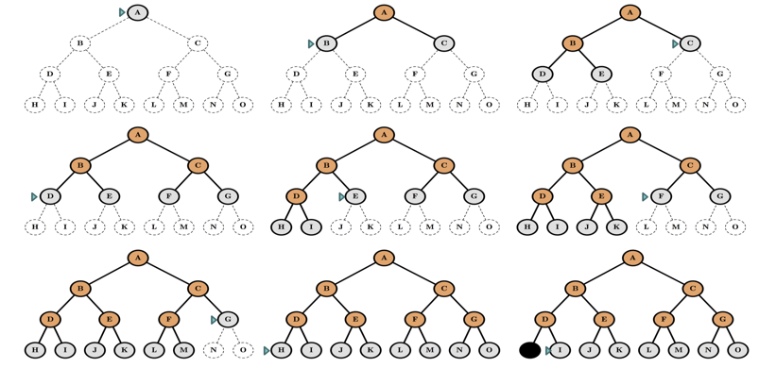
Tìm kiếm theo chiều rộng
Minh hoạ sự phát triển các đỉnh theo thuật toán tìm kiếm theo chiều rộng
A->B->C->D->E->F->G->H->I->J->K->L->M->N->0

Slide 17
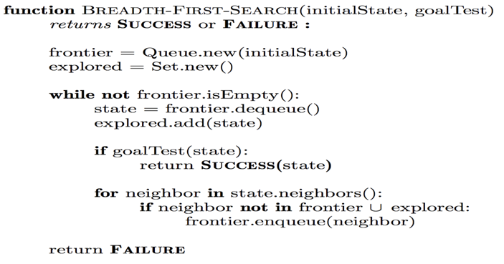
Tìm kiếm theo chiều rộng
Thuật toán tìm kiếm theo chiều rộng được mô tả bởi thủ tục:

Slide 18
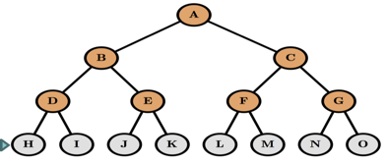
Tìm kiếm theo chiều rộng
Bài tập[5 phút]. Viết danh sách các biến đổi trạng thái trong hàng đợi frontier ?
frontier = {A}
frontier = {B, C}
frontier = {C, D, E}
frontier = {D, E, F, G}
frontier = {E, F, G, H, I}
frontier = …

Slide 19
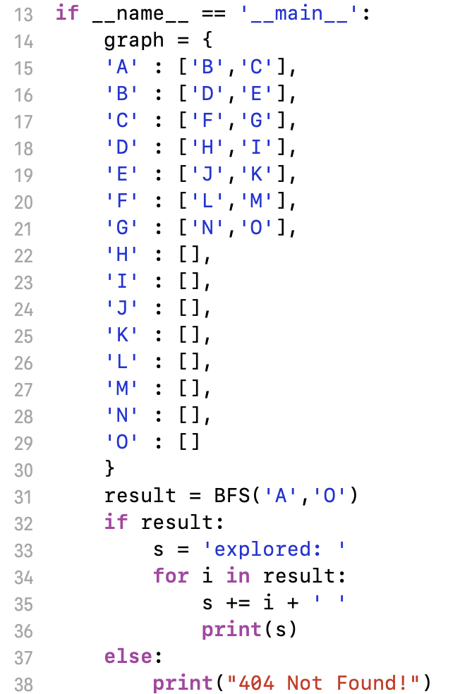
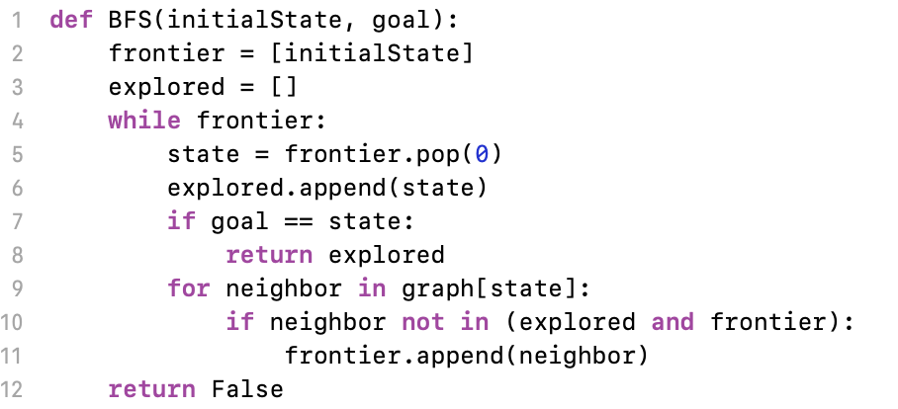
Demo 1(10 phút)

Slide 20
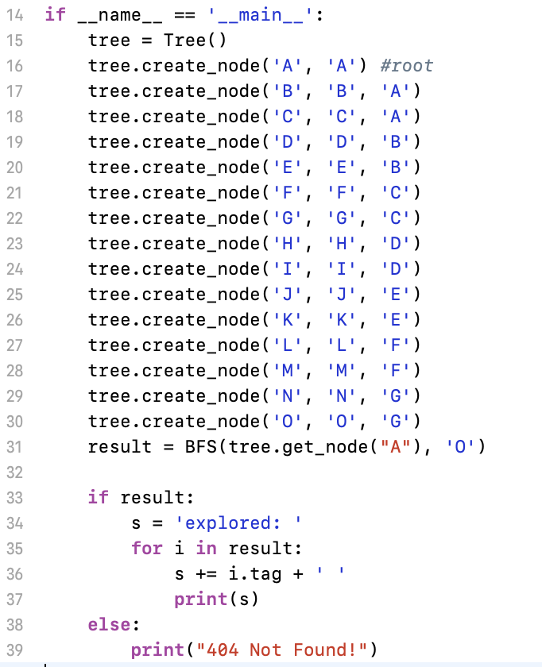
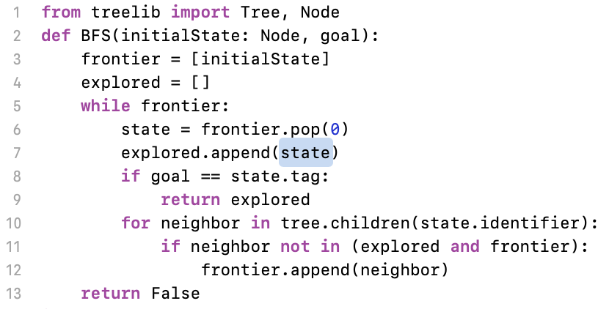
Demo 2(10 phút)

Slide 21
Tìm kiếm theo chiều rộng
Trạng thái nào phát sinh trước sẽ được duyệt trước, nên frontier phải cấu trúc dữ liệu FIFO.
Đánh giá thuật toán theo chiều rộng
Tính đủ ?
có ( nếu b hữu hạn)
Độ phức tạp thời gian ?:
1 + 1.b + b.b + … + b^(d-1). b = 0(b^d)
Độ phức tạp về lưu trữ ?:
0(b^m)
Tính tối ưu ?:
có(nếu chi phí cho mỗi bước chuyển là 1 đơn vị ).
Độ phức tạp về thời gian và không gian theo cấp số nhanh.
Notes:
d = 0, 1, 2, 3, ….
b: độ phân nhánh của cây
d: độ sâu của lời giải ngắn nhất
m: độ sâu tối đa của không gian trạng thái (có thể vô hạn).

Slide 22
Tìm kiếm theo chiều rộng
Tìm kiếm theo chiều rộng tệ đến mức nào ?
Notes:
d = 0, 1, 2, 3, ….
b: độ phân nhánh của cây
d: độ sâu của lời giải ngắn nhất
m: độ sâu tối đa của không gian trạng thái (có thể vô hạn).

Slide 23
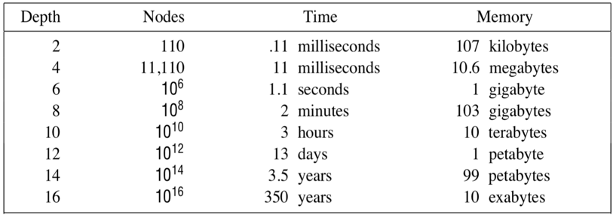
Tìm kiếm theo chiều rộng
Thực nghiệm
b = 10, 1 giây kiểm tra được 1 triệu nodes, lưu 1 node mất 1.000byte
b = 10, 1 giây kiểm tra được 1 triệu nodes, lưu 1 node mất 1.000byte
Độ phức tạp thời gian và không gian(bộ nhớ) là bất lợi của thuật toán
Notes:
d = 0, 1, 2, 3, ….
b: độ phân nhánh của cây
d: độ sâu của lời giải ngắn nhất
m: độ sâu tối đa của không gian trạng thái (có thể vô hạn).

Slide 24
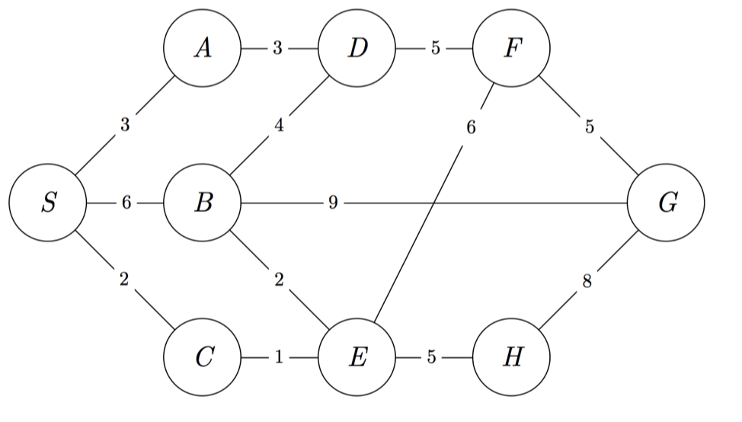
Bài tập
Hãy xây dựng thứ tự khám phá và đường đi của các đỉnh sử kỷ tìm kiếm theo chiều rộng.
Notes:
BFS, DFS và UCS

Slide 25
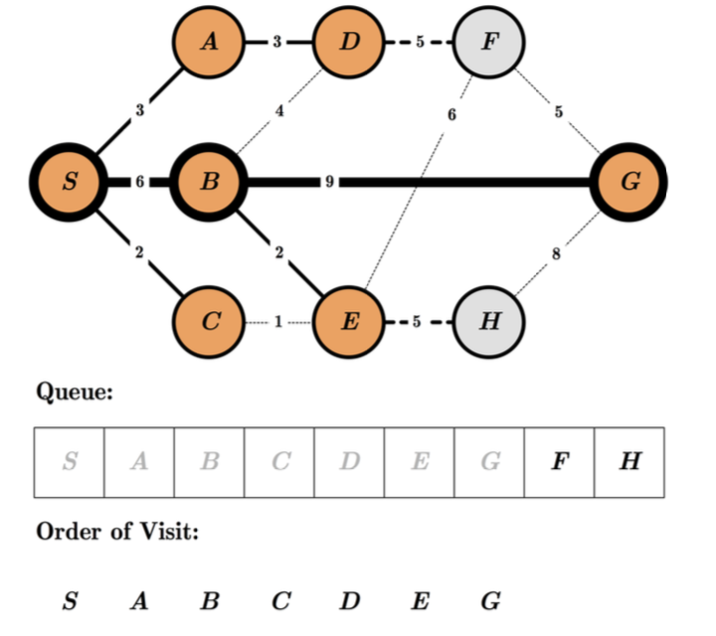
Đáp án: BFS
Notes:
BFS, DFS và UCS

Slide 26
Tìm kiếm theo chiều sâu
?

Slide 27
Tìm kiếm theo chiều sâu
Phát triển các trạng thái ở sâu so với trạng thái hiện tại
Tập trạng thái được chia thành 3 khu vực:
Khu vực đã phát triển(explored): trạng thái đã xét;
Khu vực chờ phát triển(frontier): trạng thái đang chờ xét;
Khu vực chưa phát triển(unexplored): trạng thái chưa xét.

Slide 28
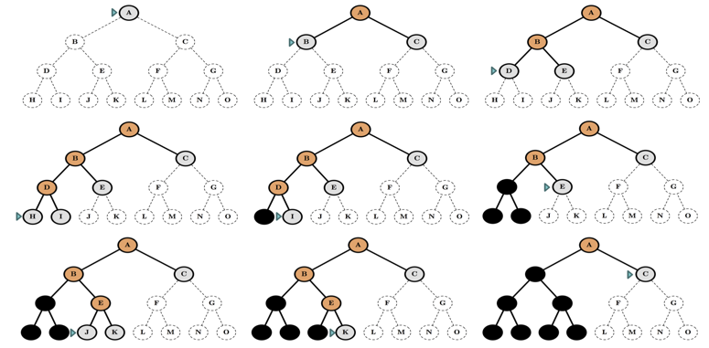
Tìm kiếm theo chiều sâu
Minh hoạ việc phát triển các đỉnh theo thuật toán tìm kiếm theo chiều sâu

Slide 29
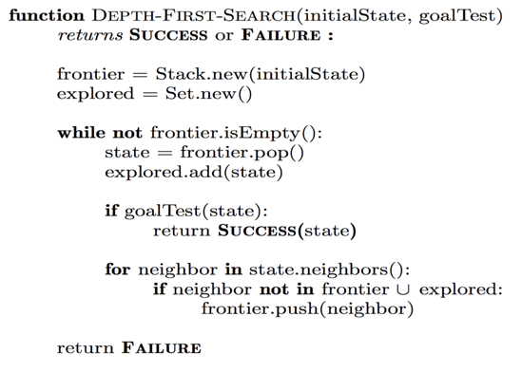
Tìm kiếm theo chiều sâu
Thuật toán tìm kiếm theo chiều sâu được mô tả bởi thủ tục
Notes:
Stack= FILO

Slide 30
Tìm kiếm theo chiều sâu
Hãy làm rõ quá trình biến đổi của danh sách frontier ?
Frontier = {A}
Frontier = {B,C,}
Frontier = {B, F, G}
Frontier = {B, F, N,O}
Frontier = {B, F, N }
Frontier = {B, F}
Frontier = {B,L, M}
Frontier = {….}

Slide 31
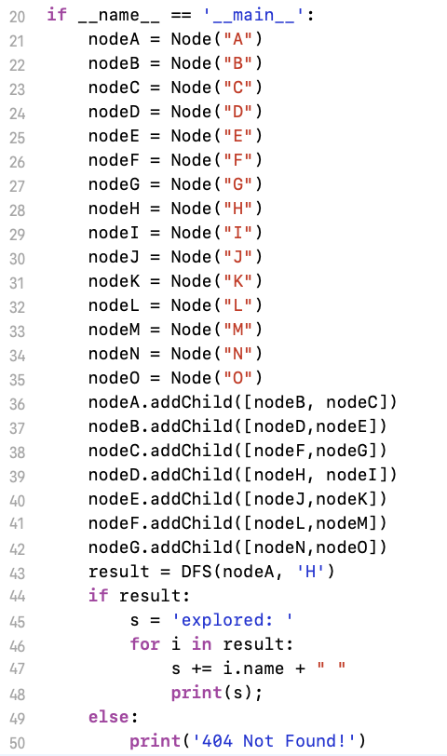
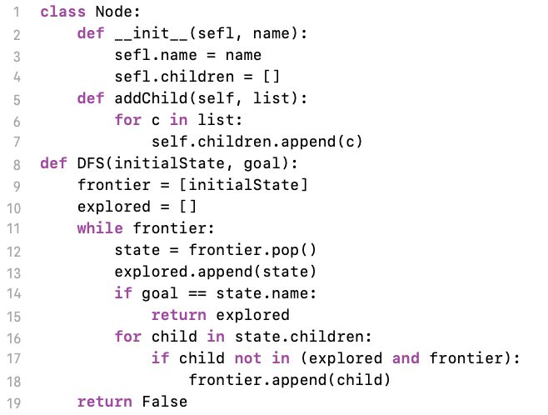
Demo 3(10 phút)

Slide 32
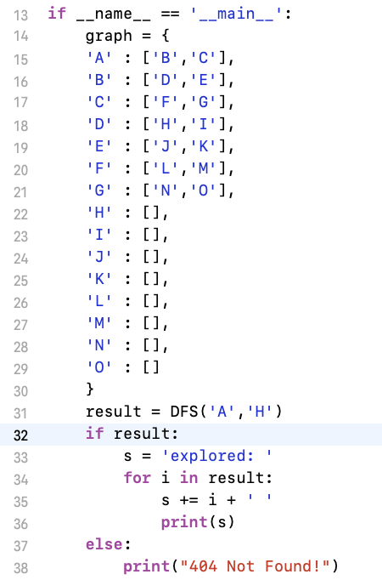
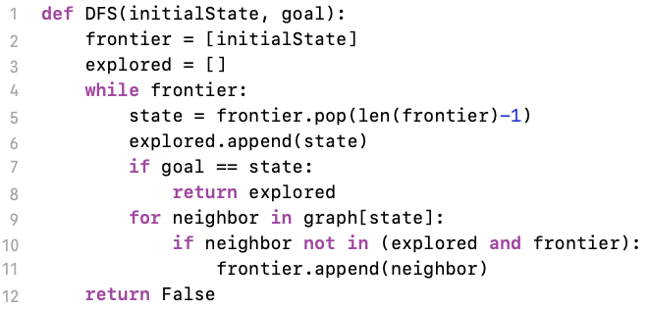
Demo 4(5 phút)

Slide 33
Tìm kiếm theo chiều sâu
Nhận xét về thuật toán
Đối với BFS luôn tìm được nghiệm (nếu bài toán có nghiệm)
Đối với DFS chỉ tìm được nghiệm( nếu không gian hữu hạn), vì nếu không gian tìm kiếm vô hạn, thì thuật toán tìm kiếm theo chiều sâu chọn nhánh để đi, nếu đi đúng nhánh vô hạn mà nghiệm không nằm trên nhánh đó.

Slide 34
Tìm kiếm theo chiều sâu
Đánh giá thuật toán theo chiều rộng
Tính đủ ?
không ( nếu không gian tìm kiếm vô hạn hoặc lặp)
đủ ( nếu khử lặp và không gian tìm kiếm hữu hạn)
Độ phức tạp thời gian ?:
0(b^d)
Nếu hàm đánh giá tốt thì, thời gian thực tế giảm đáng kể
Độ phức tạp không gian gian?:
0(b.m): độ phức tạp tuyến tính
Tính tối ưu ?:
không
Notes:
d = 0, 1, 2, 3, ….
b: độ phân nhánh của cây
d: độ sâu của lời giải ngắn nhất
m: độ sâu tối đa của không gian trạng thái (có thể vô hạn).

Slide 35
Tìm kiếm theo chiều sâu
Quay trở lại với bảng đánh giá tìm kiếm theo chiều rộng
b = 10, 1 giây kiểm tra được 1 triệu nodes, lưu 1 node mất 1.000byte
Với d = 16, có thể giảm dung lượng bộ nhớ từ 10 exabyte trên BFS xuống bao nhiêu ….. trên tìm kiếm theo chiều sâu(DFS) ?
Notes:
d = 0, 1, 2, 3, ….
b: độ phân nhánh của cây
d: độ sâu của lời giải ngắn nhất
m: độ sâu tối đa của không gian trạng thái (có thể vô hạn).

Slide 36
Tìm kiếm theo chiều sâu
Quay trở lại với bảng đánh giá tìm kiếm theo chiều rộng
b = 10, 1 giây kiểm tra được 1 triệu nodes, lưu 1 node mất 1.000byte
Với d = 16, có thể giảm dung lượng bộ nhớ từ 10 exabytes trên BFS xuống 156 kilobytes DFS

Slide 37
Tìm kiếm chiều sâu có giới hạn
?

Slide 38
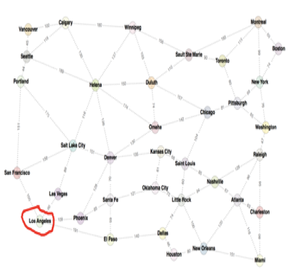
Tìm kiếm theo chiều sâu có giới hạn
Giả thiết nếu biết trước bài toán thì không duyệt hết độ sâu trong thuật toán tìm kiếm theo chiều sâu.
Chọn độ sâu L, để phát triển thuật toán tìm kiếm theo chiều sâu (các đỉnh ở độ sâu L, không chứa đỉnh con, không chứa đỉnh cháu)
Ý tưởng: Qua thực nghiệm chỉ ra rằng không có một thành phố nào tới thành phố khác với độ sâu vượt quá 36, nên L = 36

Slide 39

Tìm kiếm theo chiều sâu có giới hạn

Slide 40
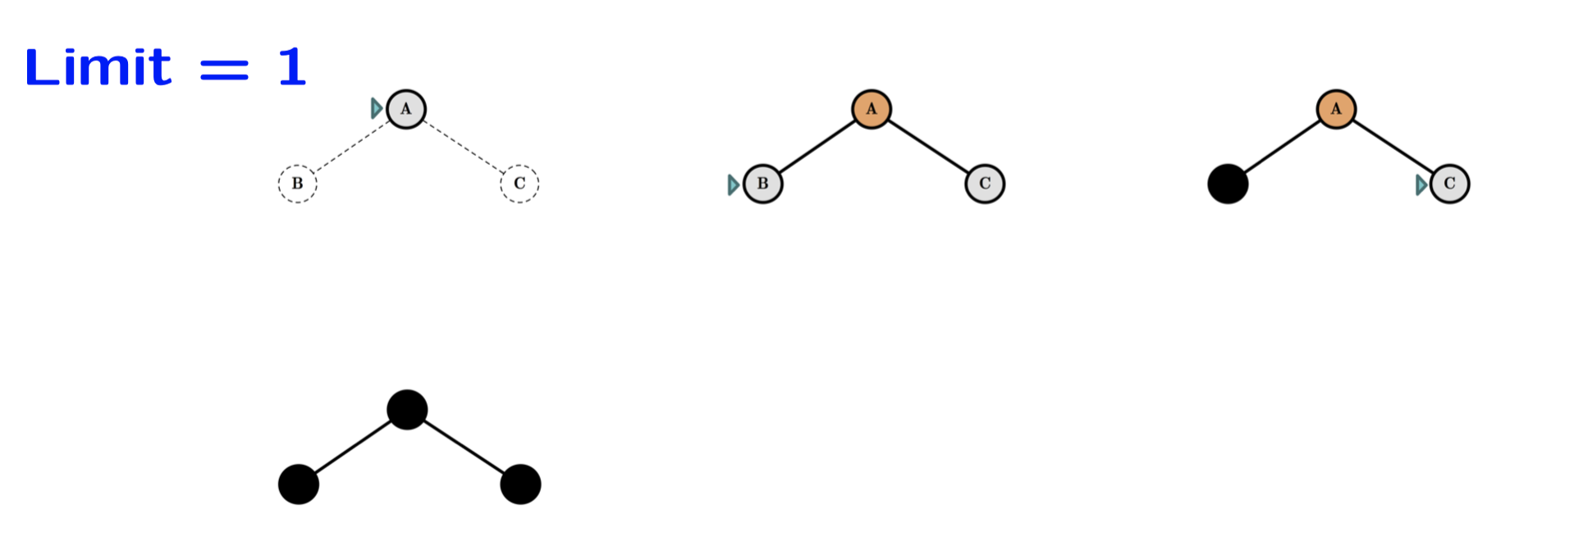
Tìm kiếm theo chiều sâu có giới hạn

Slide 41
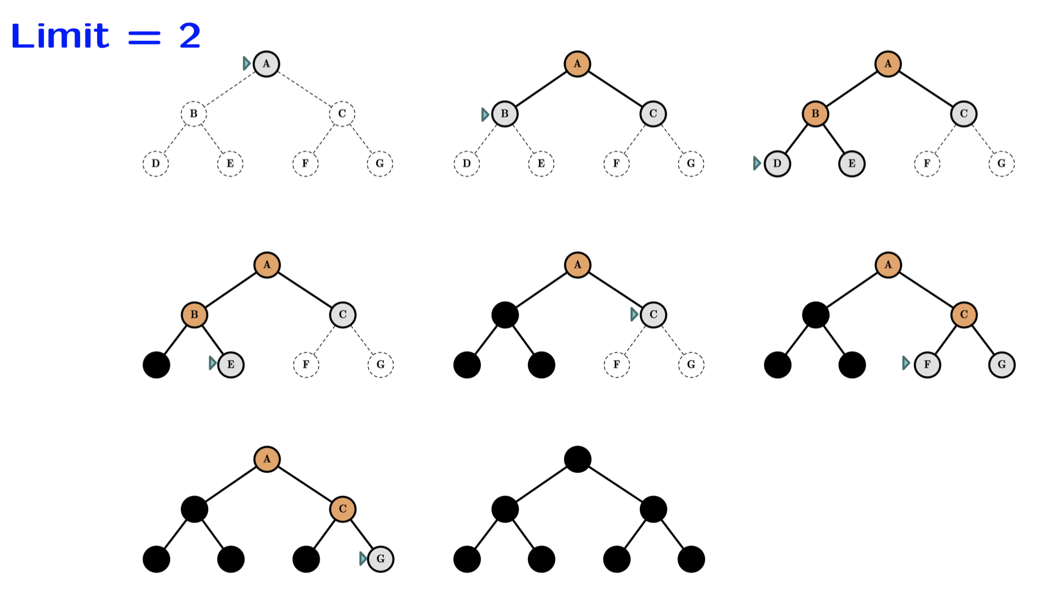
Tìm kiếm theo chiều sâu có giới hạn

Slide 42
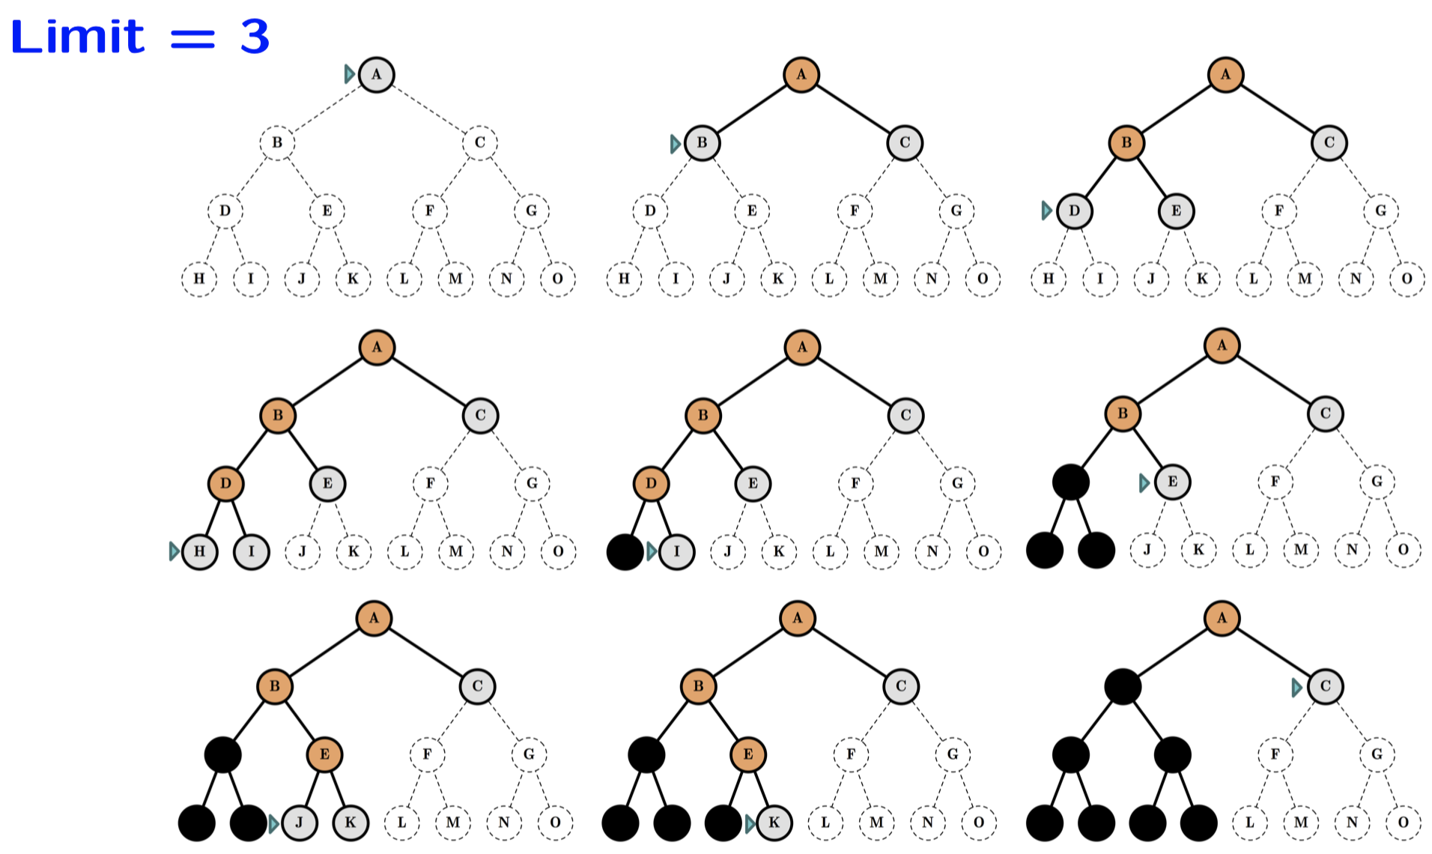
Tìm kiếm theo chiều sâu có giới hạn

Slide 43
Bài tập 1
Hãy xây dựng thứ tự khám phá và đường đi của các đỉnh sử kỷ tìm kiếm theo chiều rộng, tìm kiếm theo chiều sâu và tìm kiếm đều giá.
Notes:
BFS, DFS và UCS

Slide 44
Bài tập 2
Hãy viết chương trình với các thuật toán tìm kiếm theo chiều rộng, thuật toán tìm kiếm theo chiều sâu.
Notes:
BFS, DFS và UCS

Slide 45
Đáp án bài tập 1: BFS
Notes:
BFS, DFS và UCS

Slide 46
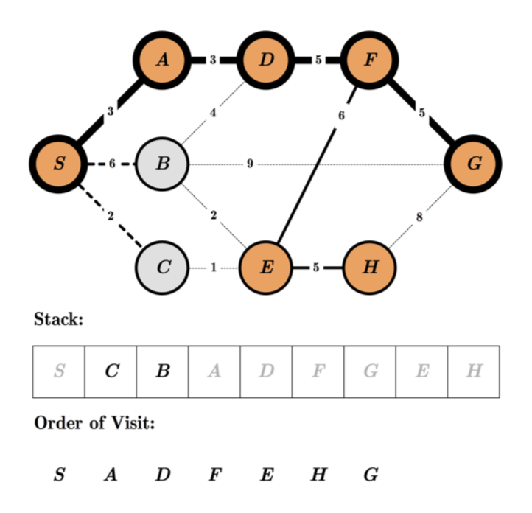
Đáp án bài tập 1: DFS
Notes:
BFS, DFS và UCS

Slide 47
Tìm kiếm đều giá (Uniform-cost search)
?

Slide 48
Tìm kiếm đều giá
Tương như tìm kiếm theo chiều rộng nếu các đỉnh có “giá” như nhau
Ý tưởng: xét đỉnh có “giá” nhỏ nhất trước
Cài đặt: sử dụng hàng đợi có sự ưu tiên về “giá”
Cải tiến BFS: ưu tiên chi phí, không ưu tiên độ sâu.
Mỗi đỉnh n viếng thăm có hàm chi phí bé nhất g(n)
Notes:
Uniform-cost search

Slide 49
Tìm kiếm đều giá
Mỗi đỉnh n viếng thăm có hàm chi phí bé nhất g(n)
Từ Hà Nội đến Thanh Hoá. Sử dụng BFS, thì cho đường đi Hà Nội - Nam Định - Thanh Hoá, nhưng sử dụng UCS, thì cho đường đi Hà Nội - Phú Lý - Ninh Bình - Thanh Hóa với khoảng cách ngắn hơn.
Nam Định
95
Thanh Hoá
95
Hà Nội
64
60
Ninh Bình
Phú Lý
40
Notes:
Uniform-cost search

Slide 50
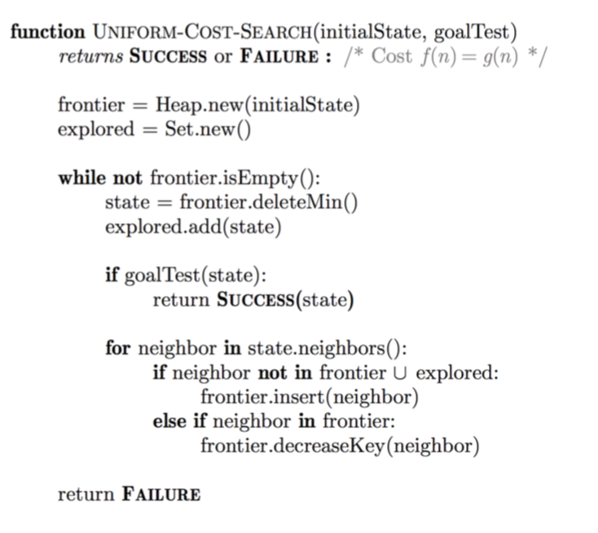
Tìm kiếm đều giá
Mỗi đỉnh n viếng thăm có hàm chi phí bé nhất g(n)
Thuật toán tìm kiếm đều giá được mô tả bởi thủ tục:
Cập nhật “giá”

Slide 51
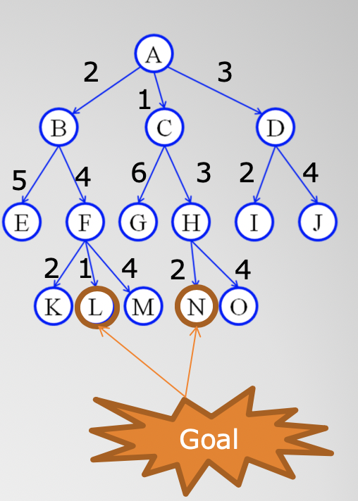
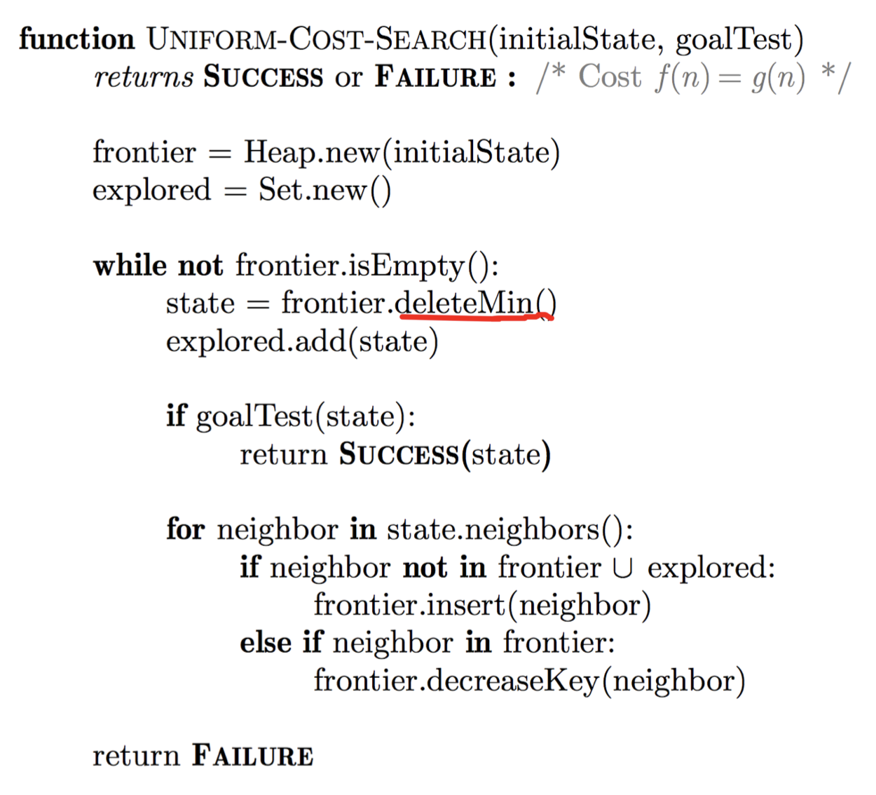
Tìm kiếm đều giá
Hãy làm rõ quá trình biến đổi của danh sách frontier ?
frontier = {A(0)}
frontier = {B(2), C(1),D(3)}
frontier = {B(2), G(1+6),H(1+3),D(3)}
frontier = {E(2+5),F(2+4),G(7),H(4),D(3)}
frontier = …

